Slide 1
循证医学之证据检索
2022.03

Slide 2
主要内容
循证医学的概况
临床实践的步骤
证据的种类级别
证据的检索导出

Slide 3
循证医学的先驱
Evidence Based Medicine EBM
循证医学是有意识地、明确地、审慎地利用现有最好的证据制定病人的诊治方案。实施循证医学意味着医生要参照最好的研究证据、临床经验和病人的意见。
—David L. Sackett
（1934-2015）

Slide 4
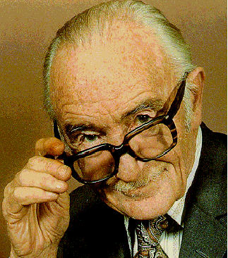
循证医学的先驱
Archie Cochrane
(英国，1909-1988)
1972 年, 其力作《疗效与效益 : 健康服务中的随机反映》问世。这部经典巨著催生了循证医学的诞生。

Slide 5
循证医学的先驱
Iain Chalmerts
（英国，1943- ）
对有早产倾向的产妇使用糖皮质激素有效减少早产儿呼吸窘迫综合征的出现。
Cochrane协作网创始人之一

Slide 6
Cochrane协作网 www.cochrane.org
截屏日期：2021年11月

Slide 7
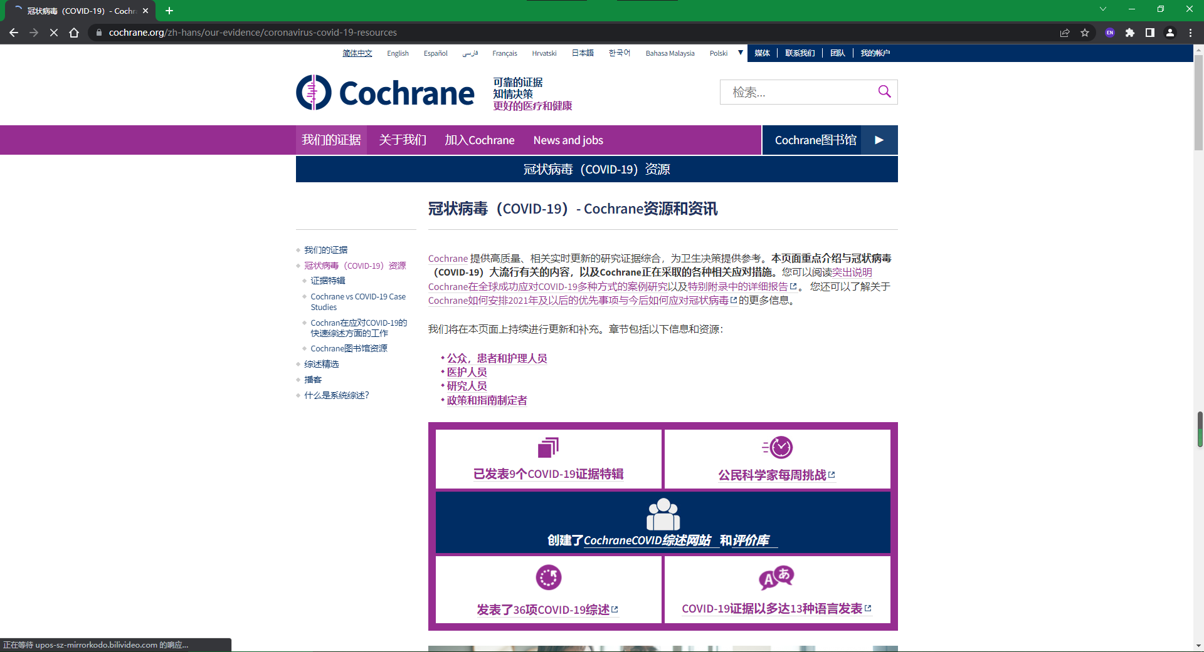
Cochrane协作网中文版
截屏日期：2022年3月

Slide 8
二. 临床实践的步骤
构建临床问题
检索相关文献
严格评价文献
应用最佳证据
不断提高改进

Slide 9
1. 构建临床问题

Slide 10
临床问题举例

Slide 11
临床问题举例
构建不够好的问题
壳聚糖对肥胖病人有效吗？
I P
构建良好的问题
壳聚糖与奥利斯他相比是否更能降低肥胖病人的脂肪吸收？
I C P O

Slide 12
2. 检索相关文献
根据提出的临床问题，确定“检索词”
利用各种权威的检索系统检索相关文献。
原始研究
二次研究
从检索结果中找出与问题关系密切的资料，作为分析评价之用。
文献检索虽是循证医学实践中的一个环节，但检索策略的制定很重要。

Slide 13
EBM资源
Cochrane Library：Cochrane协作网建立http://www.thecochranelibrary.com
PubMed：美国国立医学图书馆创建
http://ncbi.nlm.nih.gov/PubMed
BMJ Best Practice：BMJ创建
http://bestpractice.bmj.com
中国生物医学文献数据库（CBM）：中国医学科学院医学信息研究所研制

Slide 14
3. 严格评价文献
应用临床流行病学及EBM质量评价标准，从证据的真实性、可靠性、临床价值及其适用性作出具体的评价。
如果收集的合格文献较多的话，可以作系统评价(systematic review) 和Meta-分析(meta- analysis)
学习循证医学最好的方法是制作一篇系统评价。

Slide 15
学习系统评价的历程
1、提出问题，确定系统评价的题目
2、与相关的Cochrane系统评价组联系，申请注册题目
3、题目批准后，根据协作网提供的RevMan软件和Handbook制作系统评价的protocol
4、计划书完成后提交协作网，接受评价组的修改
5、修改到编辑部满意后，发表在CL上
6、完成SR全文并送协作网审批
7、再修改直到发表在CL上
8、跟踪本课题的进展，随时更新。
摘自丁香园

Slide 16
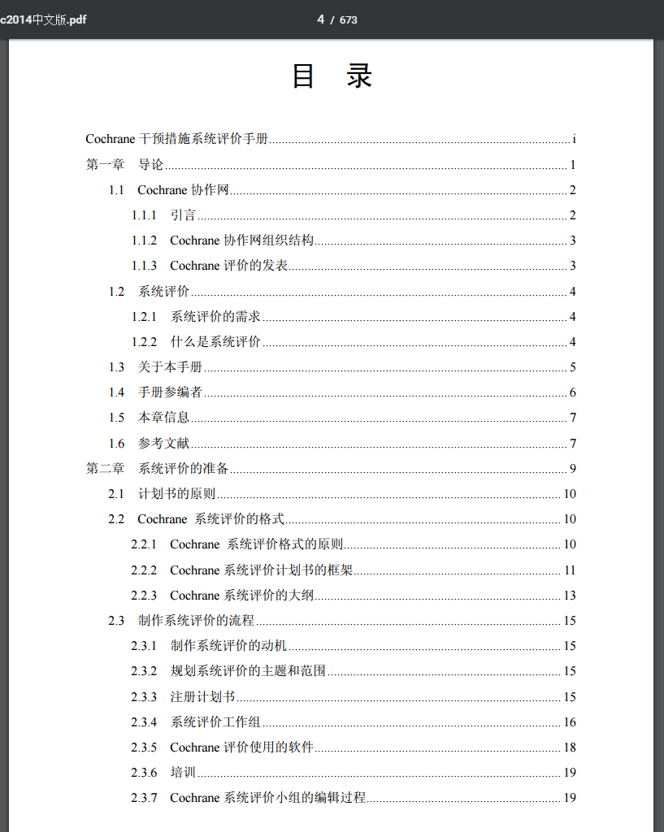
系统评价手册

Slide 17
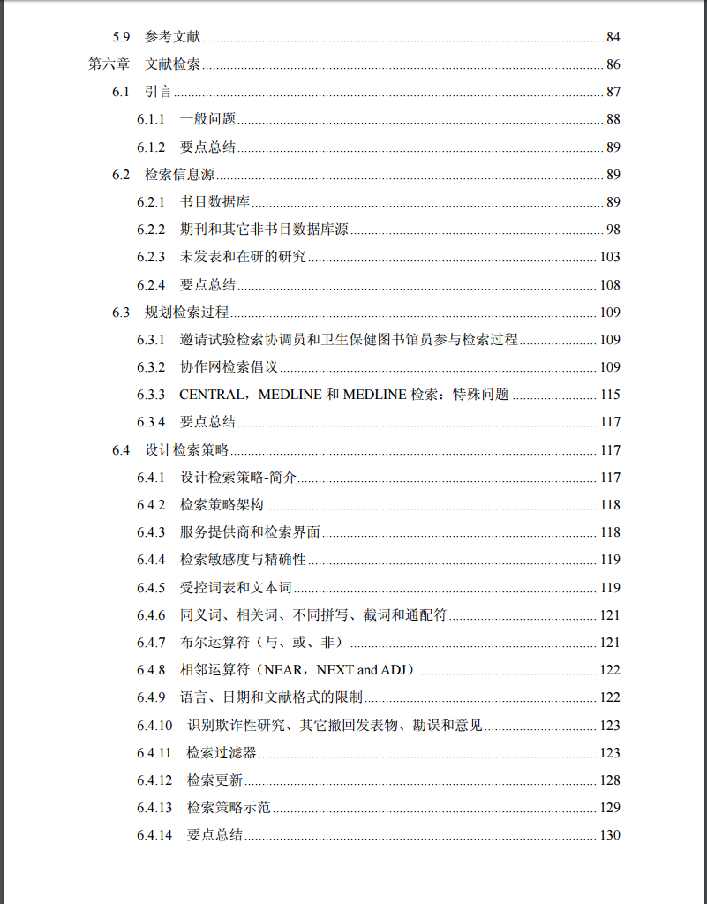
系统评价手册

Slide 18
系统评价手册

Slide 19
4. 应用最佳证据
将获得的真实可靠的并有临床应用价值的最佳证据，用于指导临床决策。
否定经严格评价认为乏效甚至有害的治疗措施。
对于尚难定论并有期望的治疗措施，可为进一步研究提供信息。
遵循个性化原则

Slide 20
5. 不断提高改进
通过对患者的实践，总结经验教训，从中获益，促进学术水平和医疗质量的提高。

Slide 21
三. 证据的种类级别
“证”就是对临床研究的文献，应用临床流行病学的原则和方法，经过认真的分析和评价获得的新近的最真实可靠且有临床重要应用价值的研究成果。

Slide 22
1. Systematic Review 和 Meta-Analysis
系统评价和Meta分析
针对某一具体临床问题，全面搜集相关文献，运用统计学的原理和方法，对符合标准的文献进行全新的综合和研究而产生的新文献。
[例] 非小细胞肺癌完全切除术后的放射治疗，存在争议。近年来系统评价得出结论：术后放射治疗不利于完全切除的早期非小细胞肺癌病人。

Slide 23
课题背景
研究目的
检索方法
选择标准
数据搜集与分析
主要结果
作者结论

Slide 24
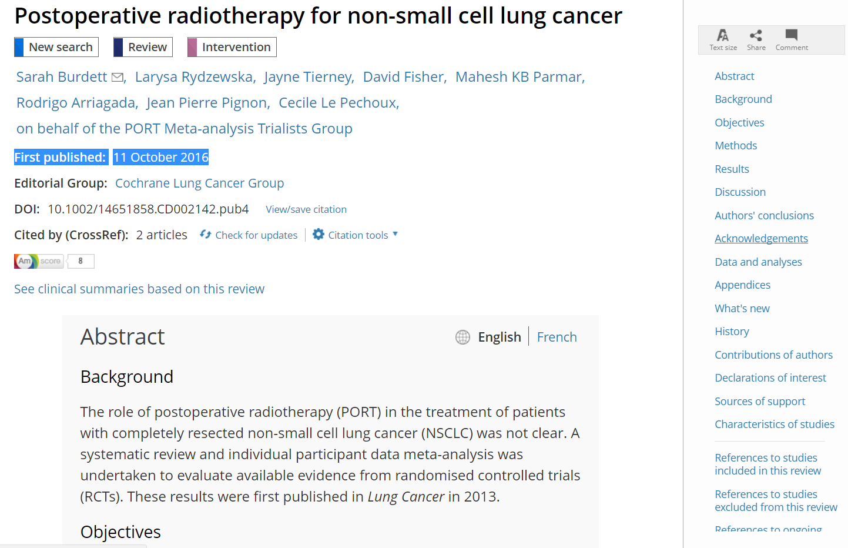
系统评价的格式
摘要：结构式
课题背景
研究目的
方法
结果
讨论
作者结论
……

Slide 25
2. Randomized Controlled Trial
随机对照试验
采用随机分配的方法，将符合要求的研究对象分别分配到试验组与对照组。然后接受相应的人为干预措施，在一致的条件下或相同的环境里，同步进行研究和观察，并采用客观的、公认的效应指标对试验结果进行测量和评价的试验设计。

Slide 26
随机对照试验

Slide 27
3. Health Technology Assessment
卫生技术评估
对卫生技术的技术特性、安全性、有效性（效能、效果和生存质量）、经济学特性（成本效果）和社会的适应性（法律、伦理）进行评价，为决策者提供合理选择卫生技术的证据。

Slide 28
卫生技术评估

Slide 29
4. Clinical Practice Guideline
临床实践指南
针对特定的临床问题，系统地制定出指导性意见，帮助临床医师和病人做出的恰当处理。

Slide 30
临床实践指南

Slide 31
临床实践指南

Slide 32
证据级别

Slide 33
四、证据的检索
EBM数据库
The Cochrane Library
BMJ Best Practice
综合性数据库
PubMed
中国生物医学数据库(CBM)

Slide 34
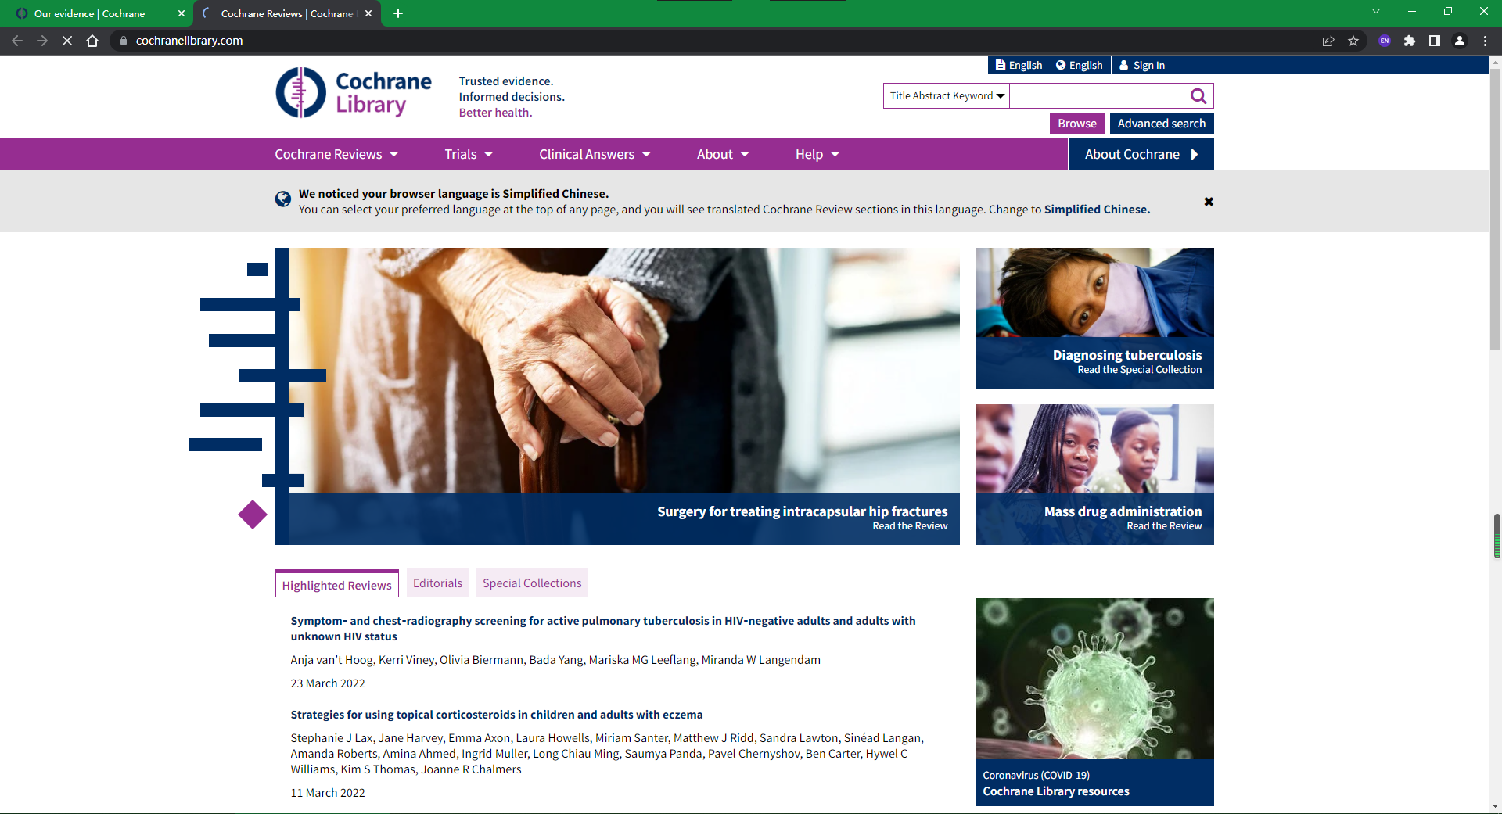
1. The Cochrane Library
是获取循证医学证据的主要来源，由Cochrane协作网创建。http://www.thecochranelibrary.com
截屏日期：2022年3月

Slide 35
CL的主要子库
(1) Cochrane Reviews & Protocol
收录由Cochrane协作网系统评价组在统一工作手册(The Reviewer’s Handbook )指导下完成的系统评价，包括系统评价(Review)和研究方案(Protocol)，并随着读者的建议和评论以及新的临床试验的出现不断补充和更新。

Slide 36
CL的主要子库
(2)Trials（Cochrane中心对照试验注册库， CENTRAL）
来源于协作网各系统评价小组和其它组织的专业临床试验资料库以及在MEDLINE上被检索出的随机对照试验（RCT）和临床对照试验（CCT）。
还包括了全世界Cochrane协作网成员从有关医学杂志会议论文集和其他来源中收集到的CCT报告。
是获得Cochrane系统评价合格试验的最好来源。
普遍认为CENTRAL、MEDLINE和 EMBASE这三个数据库是检索试验报
告最重要的信息源，也是撰写系统评价时必查的数据库。

Slide 37
CL的主要子库
（3）Cochrane Clinical Answers
基于高质量的Cochrane系统评价证据。
为床旁诊疗提供研究证据和决策支持。
每个CCA都包含一个临床问题、一个简短的答案和来自Cochrane系统评价结论中的数据。

Slide 38
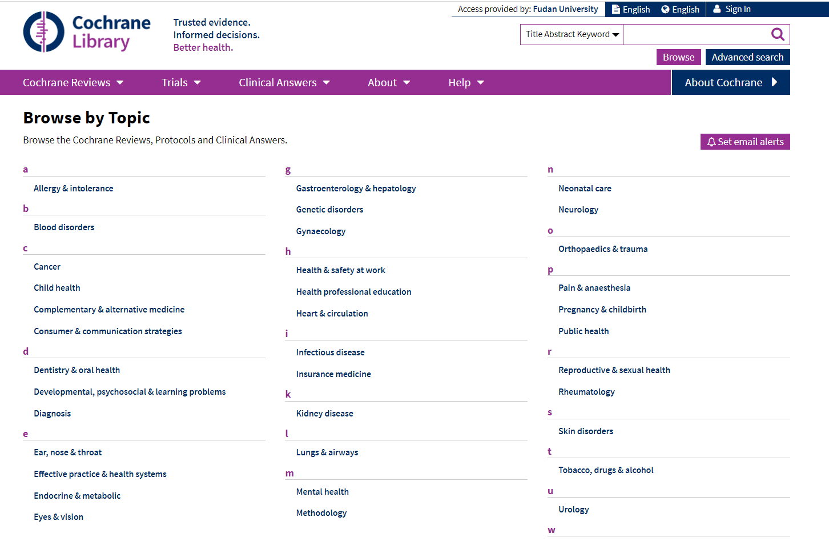
浏览与检索
按主题浏览
高级检索
截屏日期：2021年11月

Slide 39
CL检索规则
1.支持布尔算符，运算符大写，优先运算用括弧
如：liver AND (fibrosis OR cirrhosis)
2.默认空格为AND运算，强迫词组用双引号
如： “Molecular targeted therapy”
3. * 号可用作截词、？号可用作替代检索。
4.检索词大小写不敏感
5.支持临近检索（near）

Slide 40
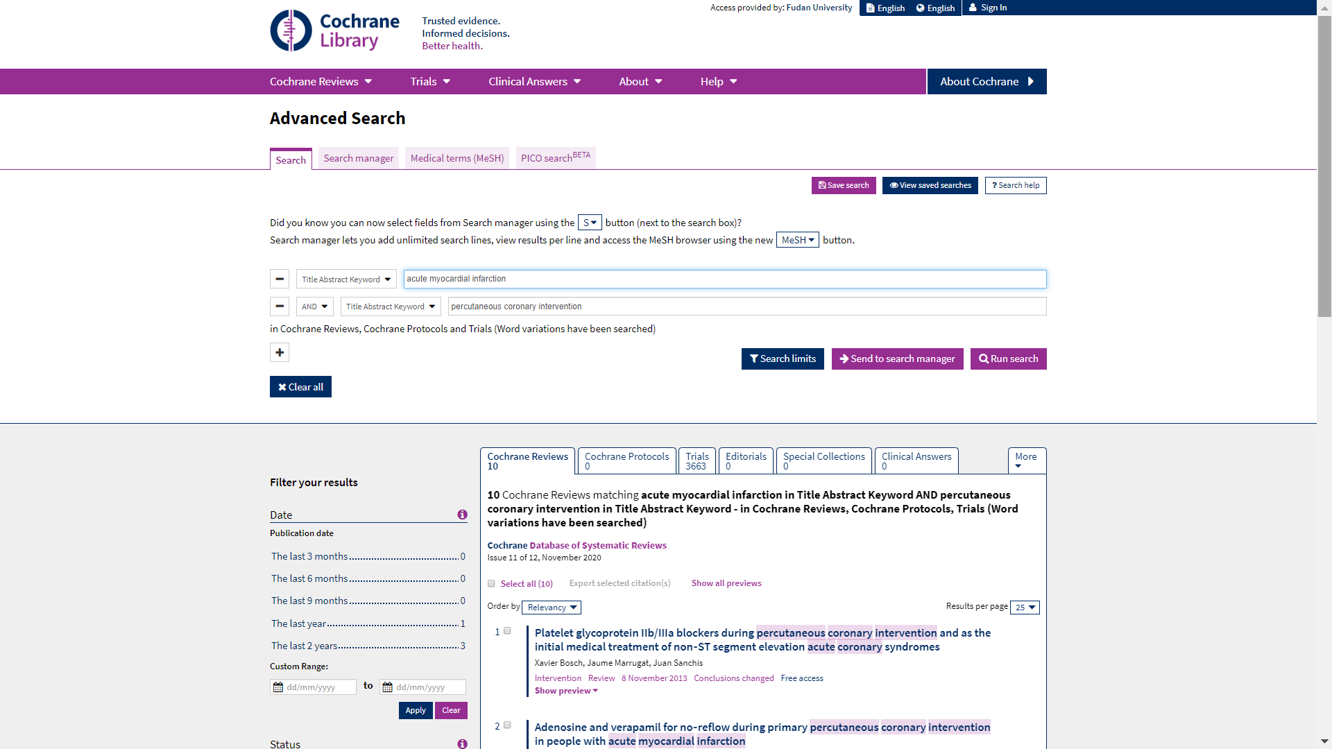
Search：经皮冠状动脉介入治疗急性心肌梗死
执行检索
输入检索词
可进一步筛选记录
点击篇名获取摘要

Slide 41
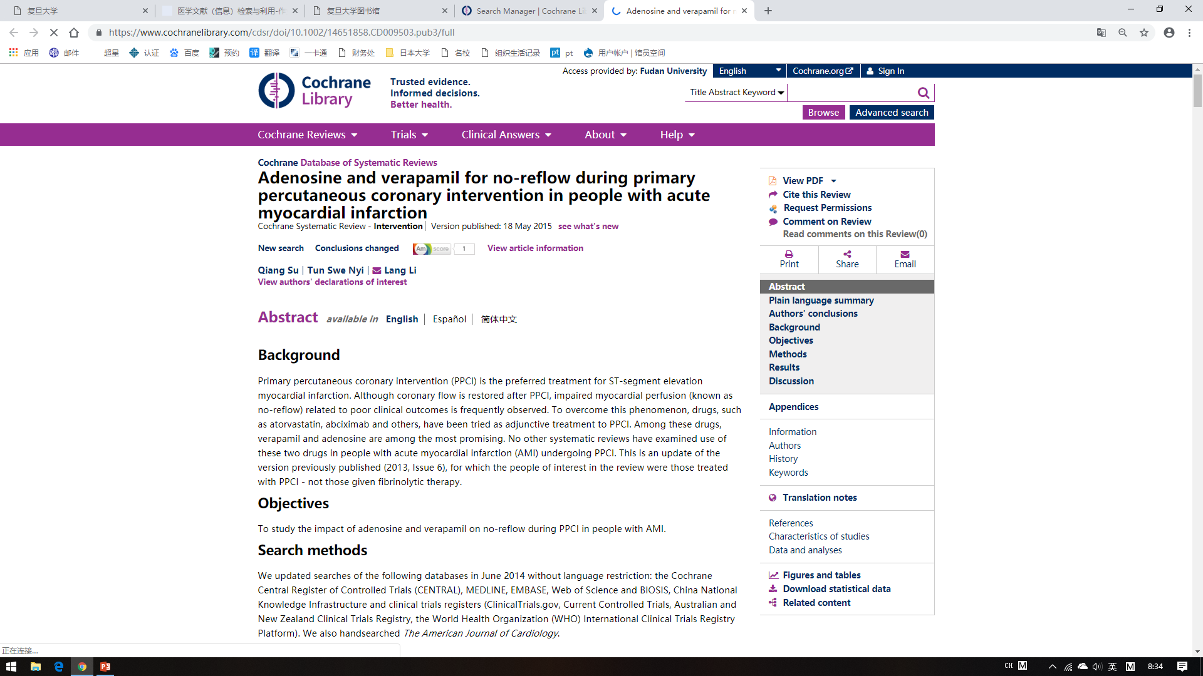
摘要
获取全文

Slide 42
全文

Slide 43
选中文献导入EndNote

Slide 44
Search Manager：检索管理器
检索历史，可展开浏览编辑旧的检索式，也可添加新的检索。

Slide 45
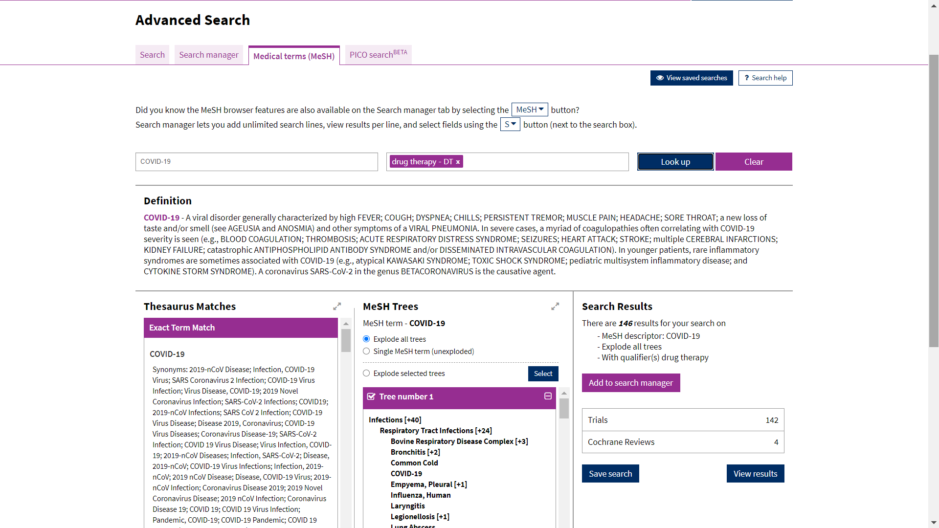
Medical Terms：新冠肺炎的药物治疗
截屏日期：2021年11月

Slide 46
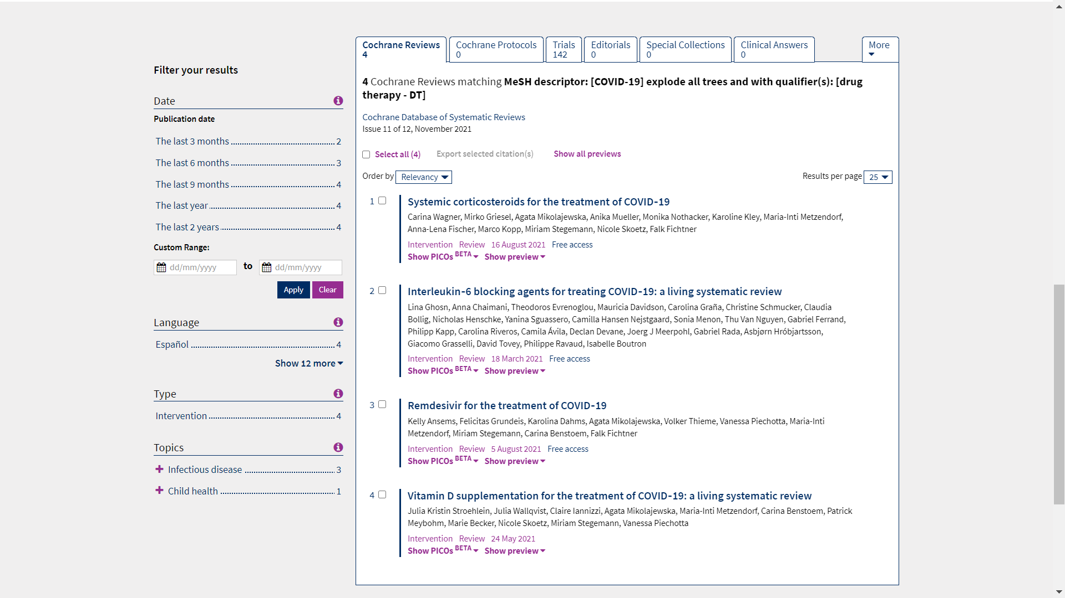
检索结果
截屏日期：2021年11月

Slide 47
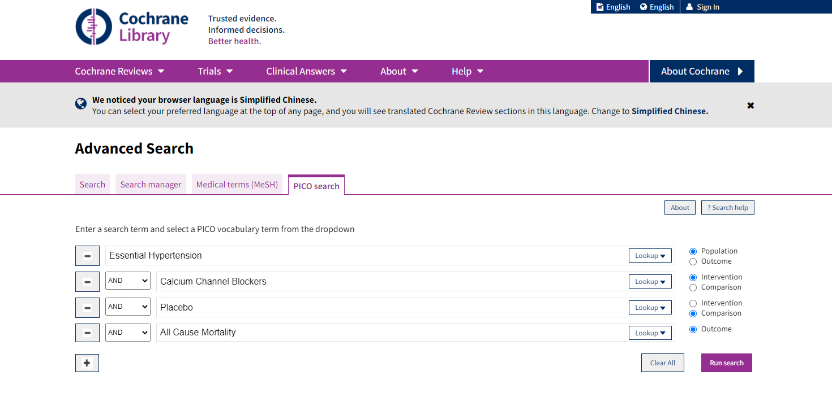
PICO search
从PICO四个方面选词检索
截屏日期：2022年3月

Slide 48
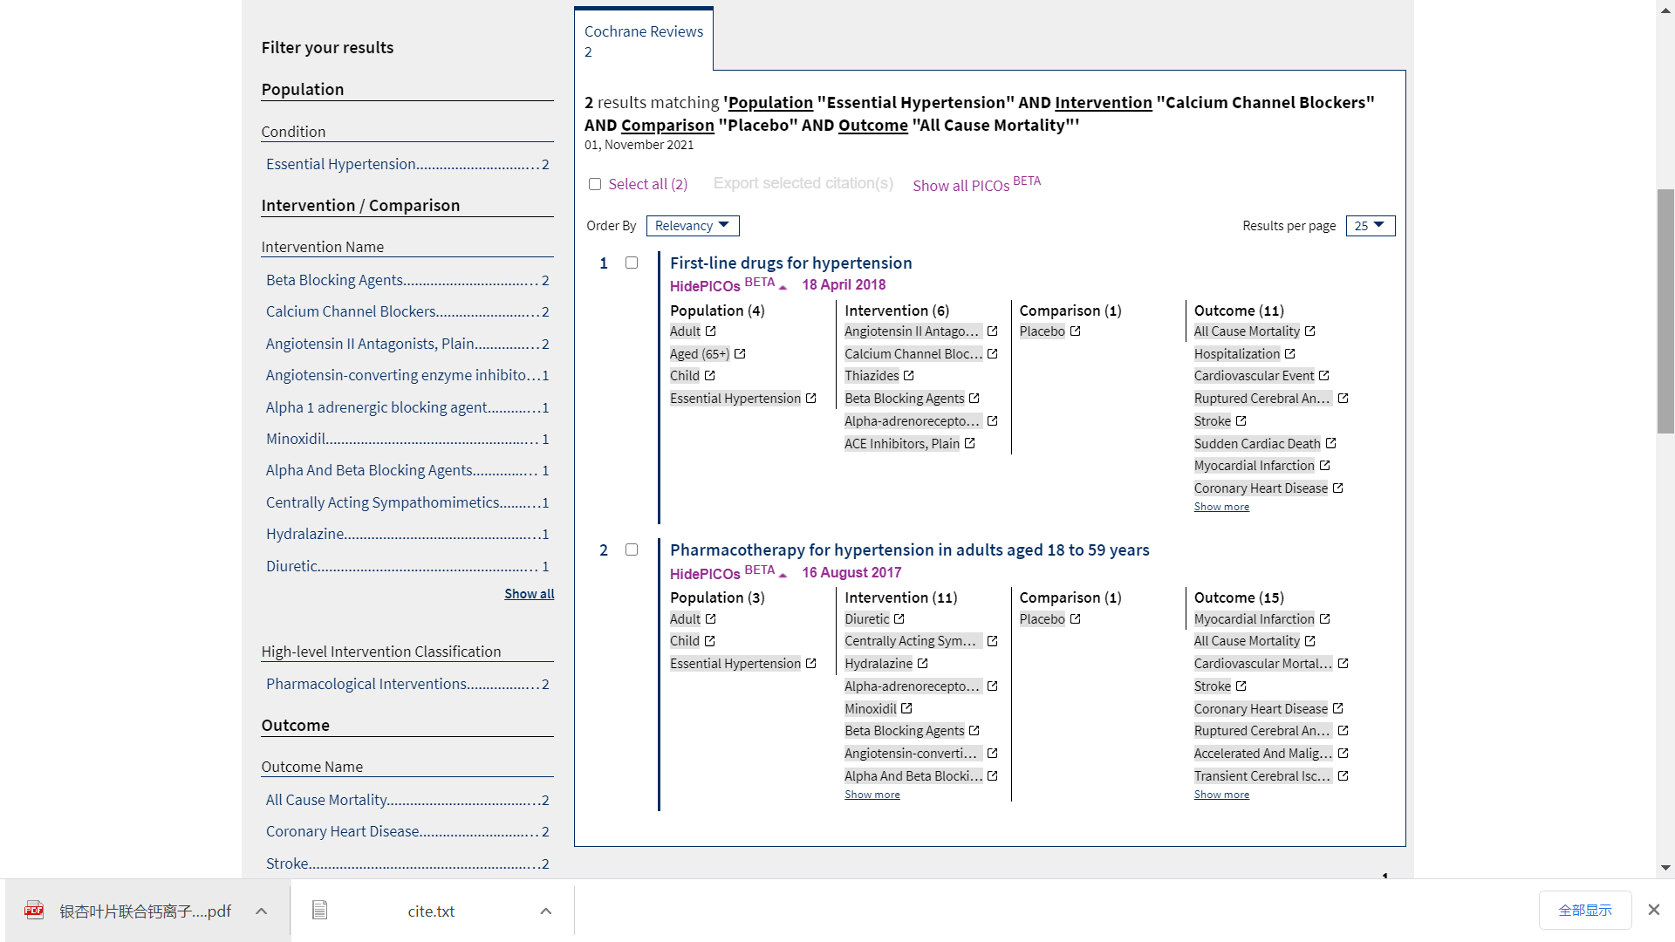
PICO search检索结果

Slide 49
2. BMJ Best Practice
Best Practice整合了BMJ Clinical Evidence（临床证据）中的治疗研究证据，增添了由全球知名学者和临床专家执笔撰写的，以个体疾病为单位，涵盖基础、预防、诊断、治疗和随访等各个关键环节的内容（包括临床常见疾病和非常见病），尤其像鉴别诊断，实验室检查，诊断和治疗的方法和步骤等。

Slide 50
2. BMJ Best Practice
Best Practice还提供数千项的国际治疗指南和诊断标准的全文内容,并可定制中文的临床指南和标准；
嵌入了国际权威的药物处方数据库，提供最新的药物副反应和多种药物相互作用的最新证据；
以及收录大量的病症彩色图像和证据表格等资料。

Slide 51
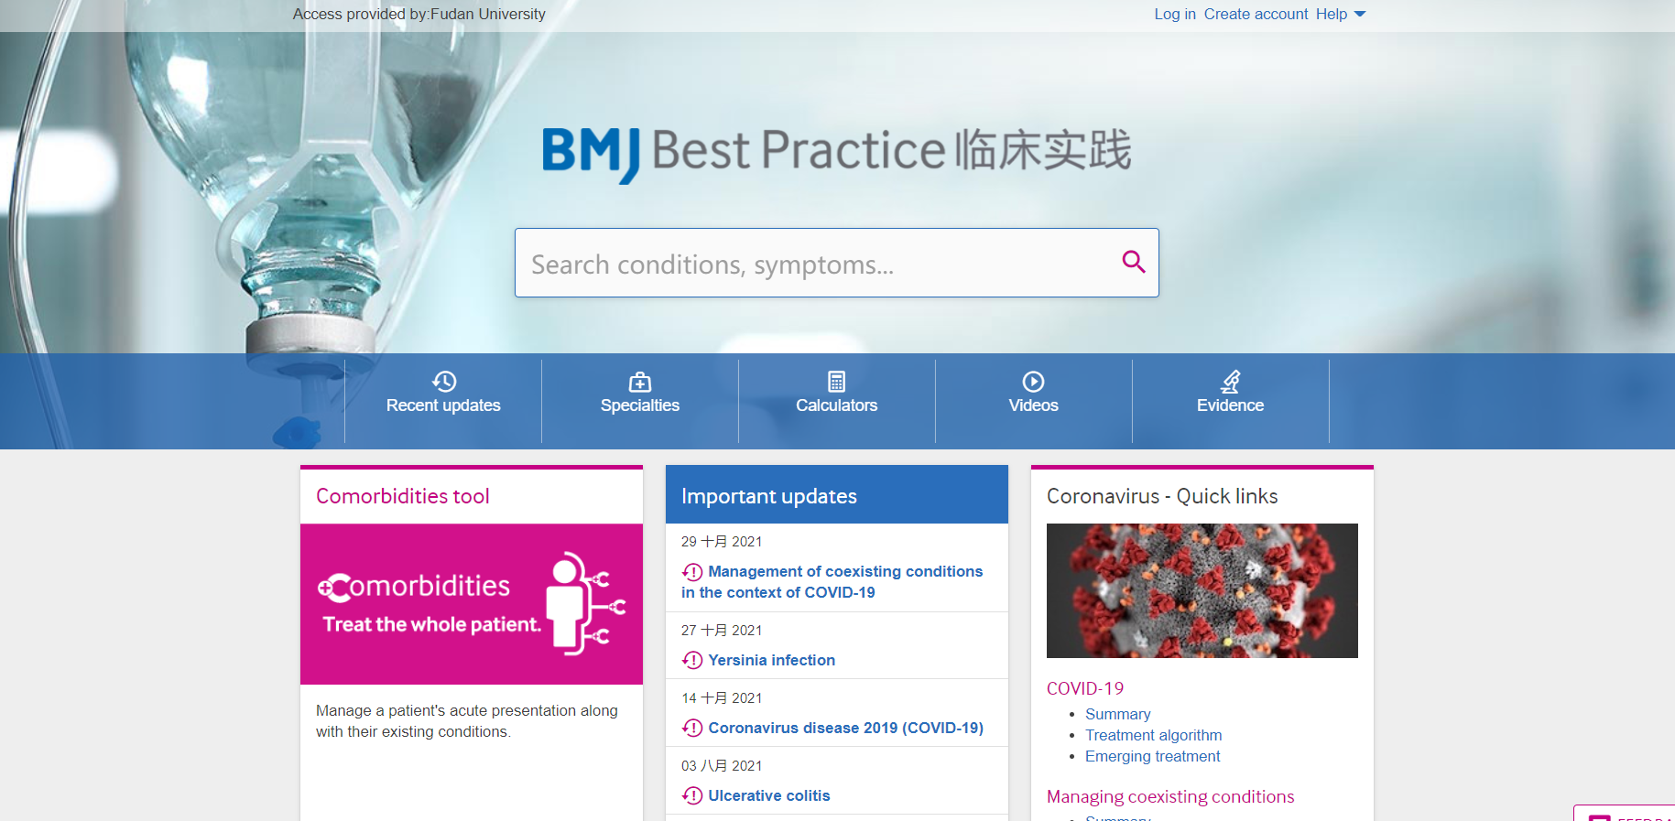
Best Practice主页
截屏日期：2021年11月

Slide 52
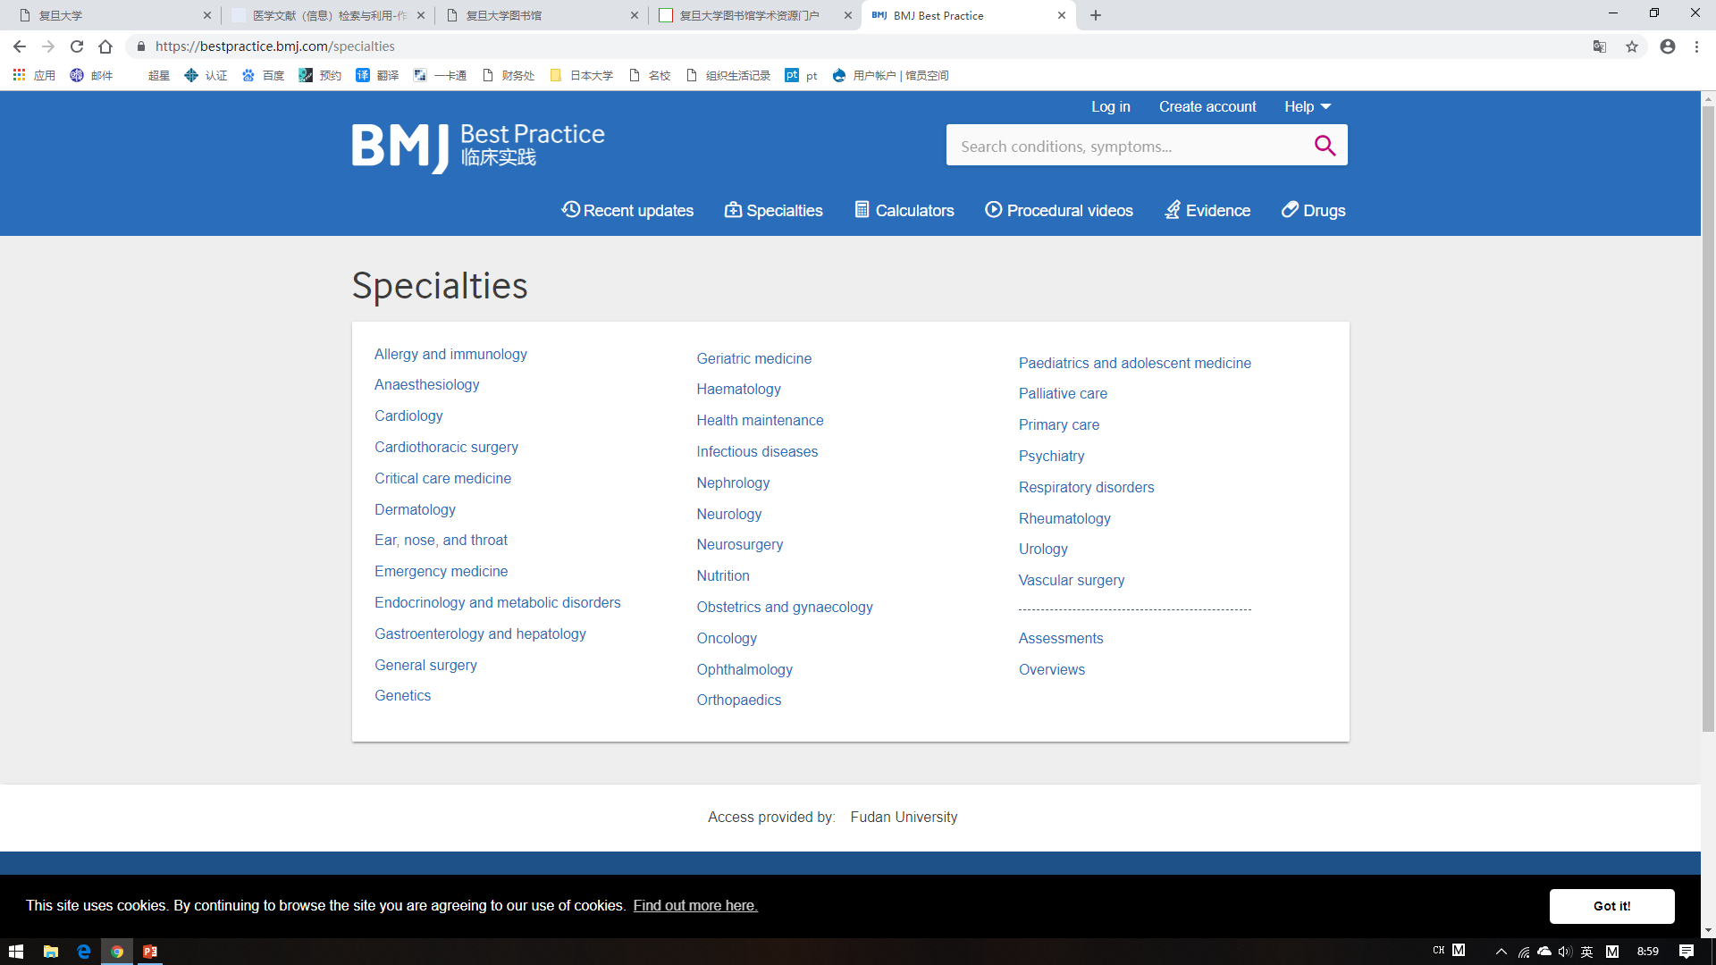
Specialties专业

Slide 53
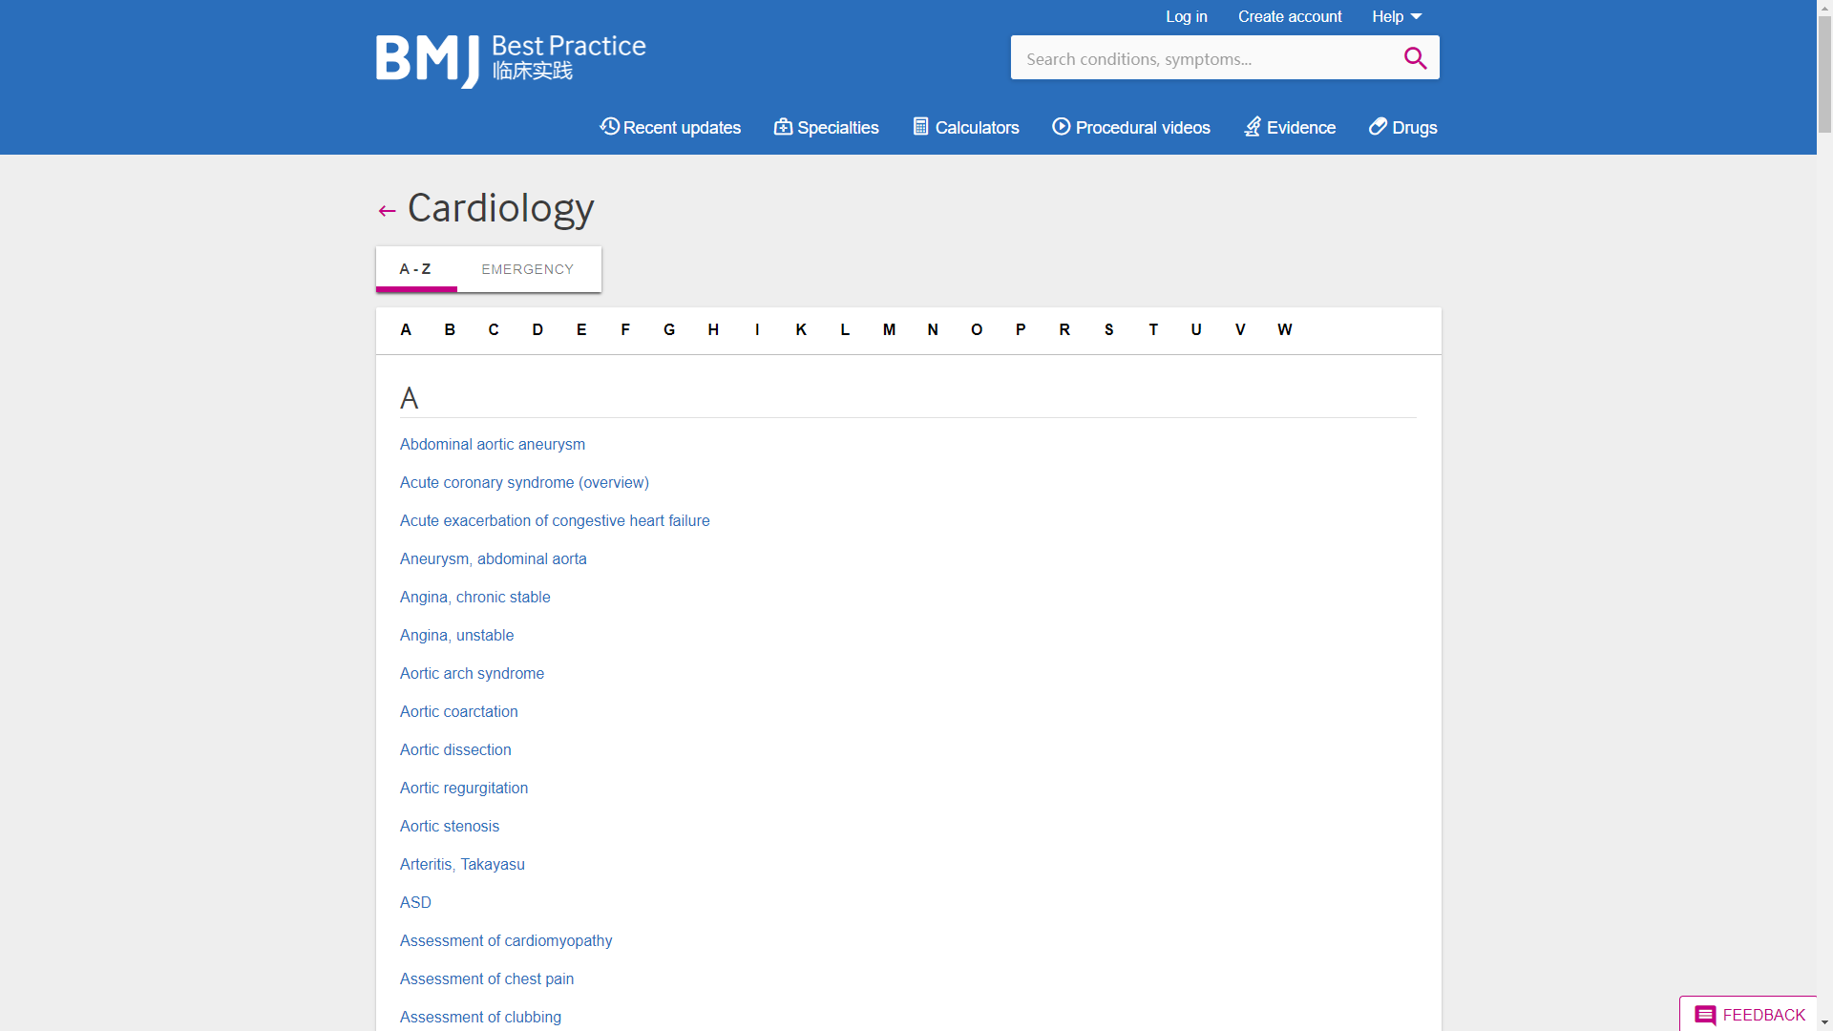
Specialties专业

Slide 54
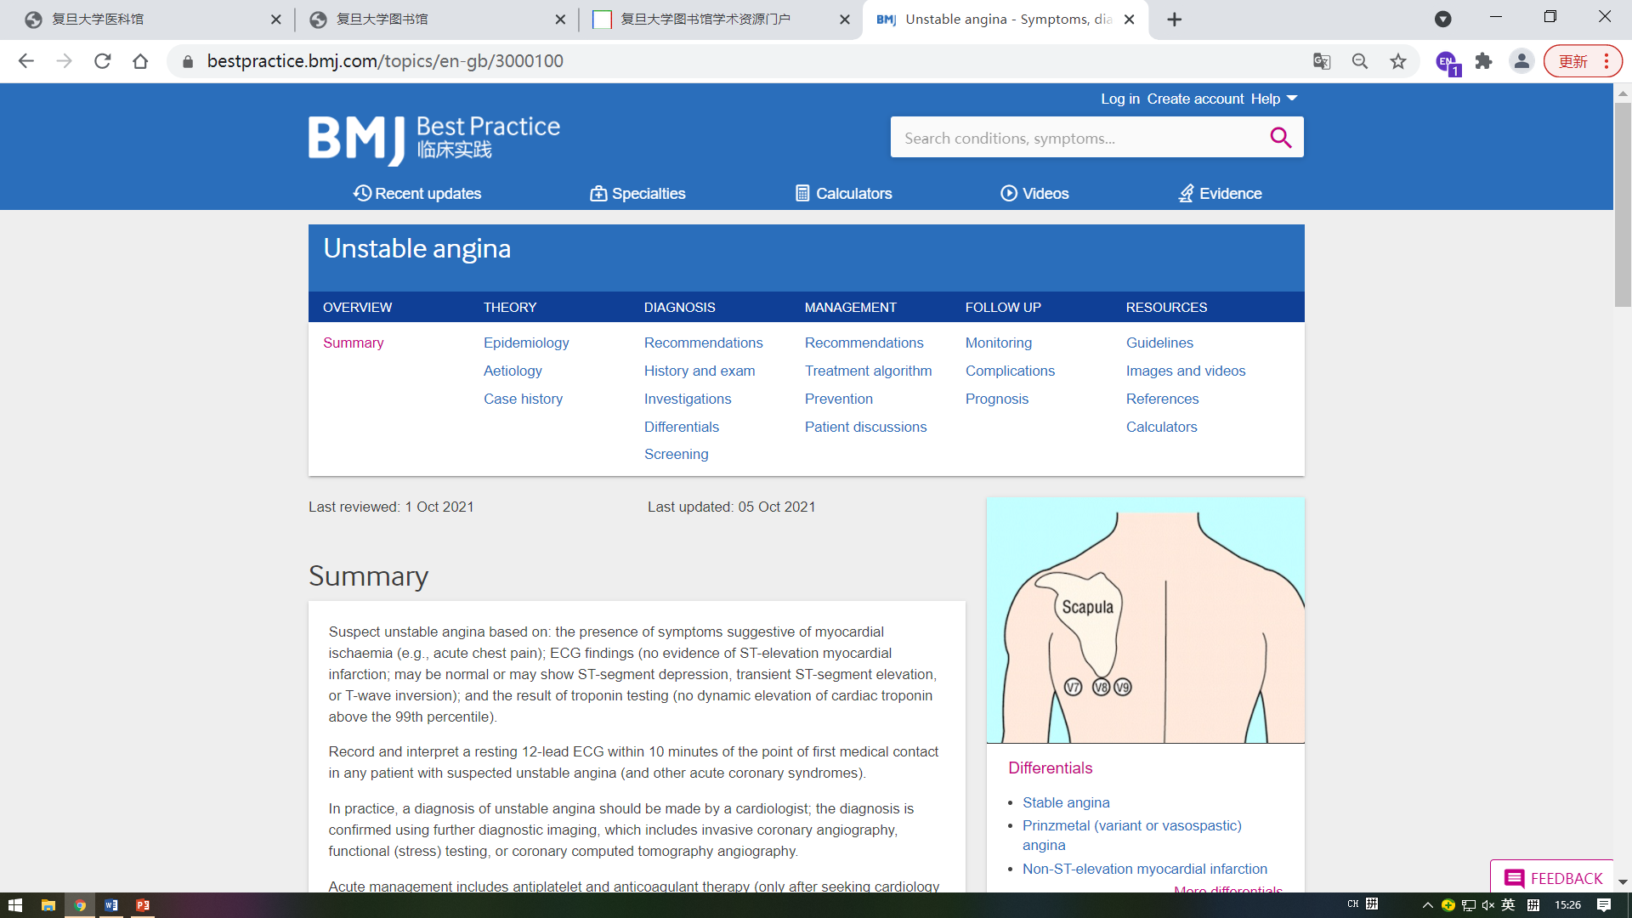
对每一种疾病都提供了标准结构内容
截屏日期：2021年11月

Slide 55
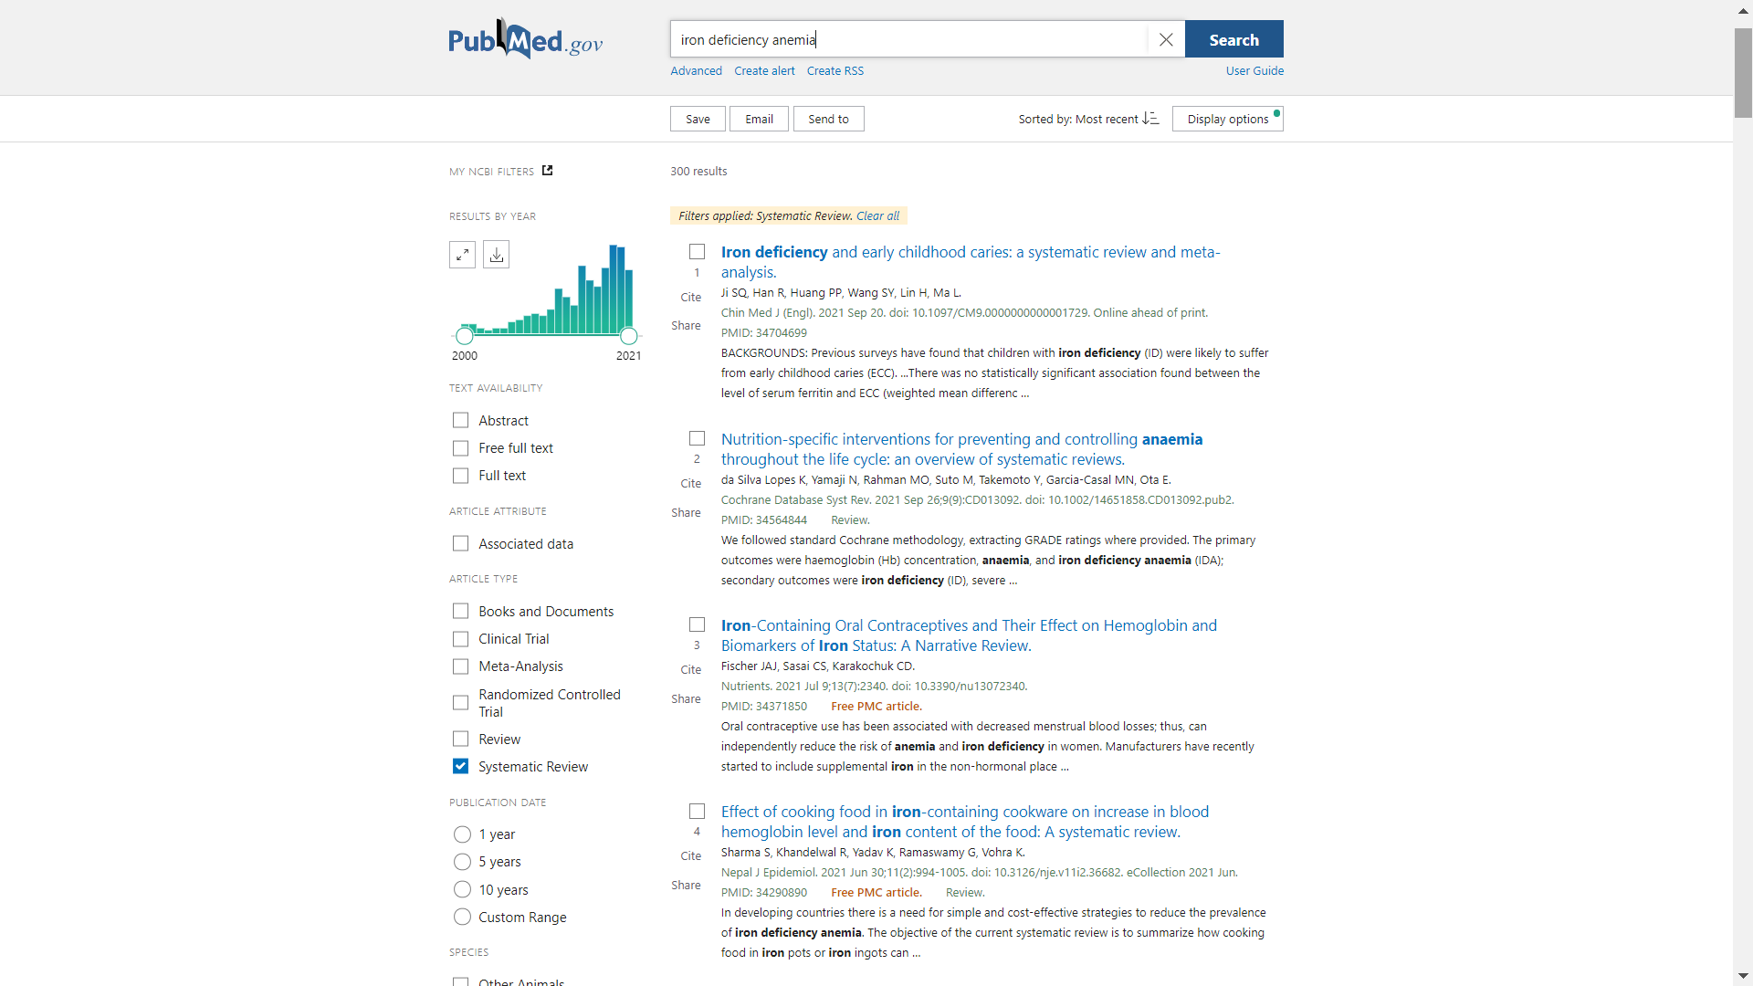
Article type
截屏日期：2021年11月

Slide 56
随机对照试验的高敏感检索策略（MEDLINE）
#1 randomized controlled trial [pt]
#2 controlled clinical trial [pt]
#3 randomized [tiab]
#4 placebo [tiab]
#5 drug therapy [sh]
#6 randomly [tiab]
#7 trial [tiab]
#8 groups [tiab]
#9 #1 OR #2 OR #3 OR #4 OR #5 OR #6 OR #7 OR #8
#10 animals [mh] NOT humans [mh]
#11 #9 NOT #10

Slide 57
4.中国生物医学文献数据库(CBM)
在CBM中检索有关“系统评价”的检索策略可写成：
#1 系统评价 or 系统综述 or 系统性评价 or 系统性综述
or 系统评述 or 系统性评述
#2 英文题目：systematic and review
#3 循证医学 or 证据医学 or 实证医学
#4 meta 分析 or 荟萃分析 or 汇总分析 or 集成分析
#5 #1 or #2 or #3 or #4

Slide 58
参考书目
王家良，循证医学(第3版).人民卫生出版社，2016
李幼平，循证医学(第2版).高等教育出版社，2009
邓可刚等，循证医学证据的检索与利用(第2版) 。人民卫生出版社，2008
丁香园——循证医学与临床应用讨论版
http://www.dxy.cn/bbs/index.html

Slide 59
1.在EBM实践中构建临床问题,一般遵循以下哪个原则?
A、POCI
B、PICO
C、IOPC
D、COPI
√

Slide 60
2.下列哪个证据的级别最高(可靠性最强)?
√
A、系统评价
B、随机对照试验
C、病例对照
D、动物研究

Slide 61
3.在PubMed中查找系统评价,可使用下列哪些方法?
A、字段限定systematic[sb]
B、Clinical Queries
C、Article Type
D、Limits
√
√

Slide 62
4.以下哪些是循证医学数据库?
A、The Cochrane Library
B、MEDLINE
C、BMJ Best Practice
D、Web of Science
√
√

Slide 63
5.若想撰写一篇系统评价，必须检索的数据库是：
A、The Cochrane Library
B、MEDLINE
C、BMJ Best Practice
D、CENTRAL
E、EMBase
√
√
√

Slide 64
谢谢大家，欢迎提问！

